Slide 1








WAP – GAME - TEAM2
1학기
컴퓨터 공학과 201812697 홍준표
컴퓨터 공학과 201812509 조승민
컴퓨터 공학과 202112388 임혜준
컴퓨터 공학과 202213071 김대영
정보통신공학과 2020230501 이인재

Slide 2


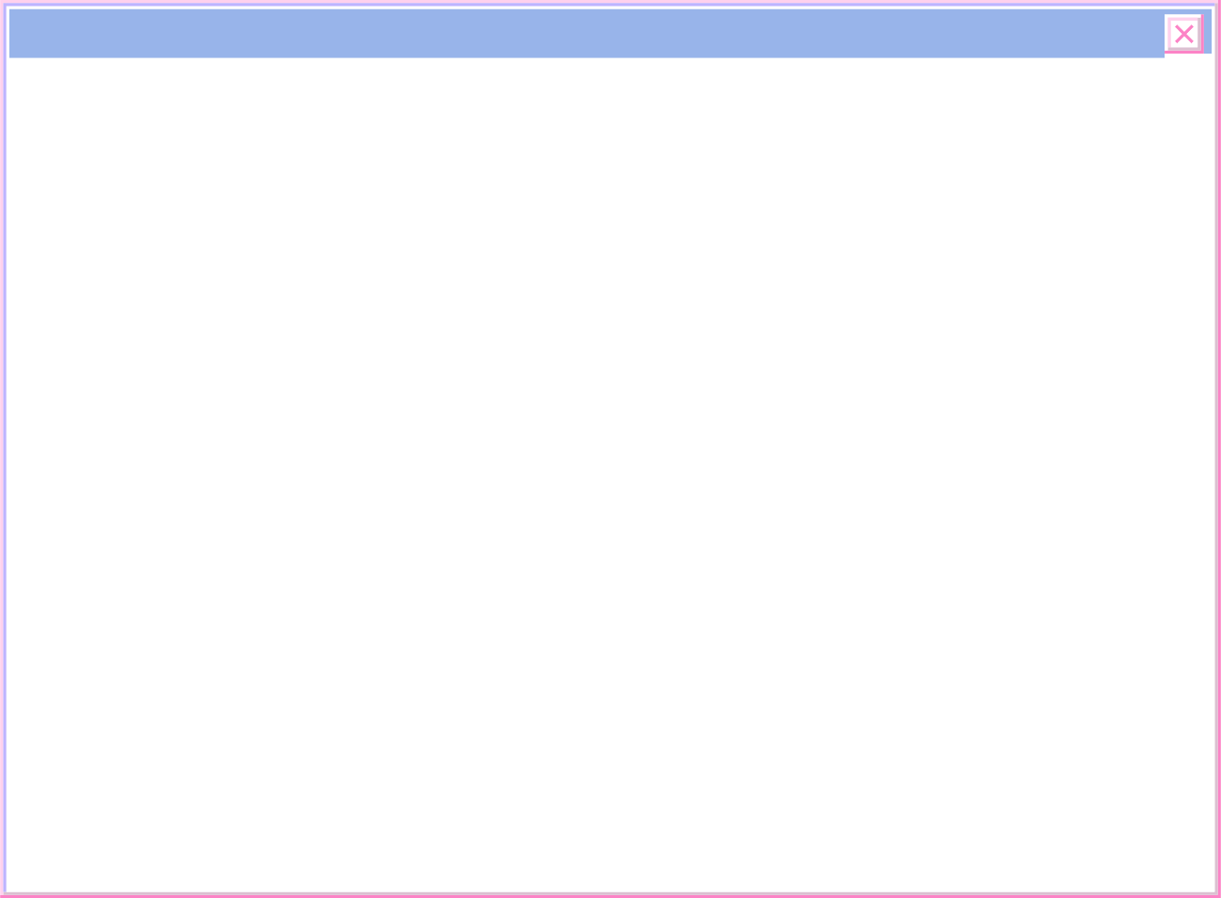

01
WAP GAME TEAM2
선정 동기
개발 환경
게임 소개
구조도 및 설계도
개발 일정
Q&A
02
03
04
05
06

Slide 3




01
게임 선정 동기

Slide 4

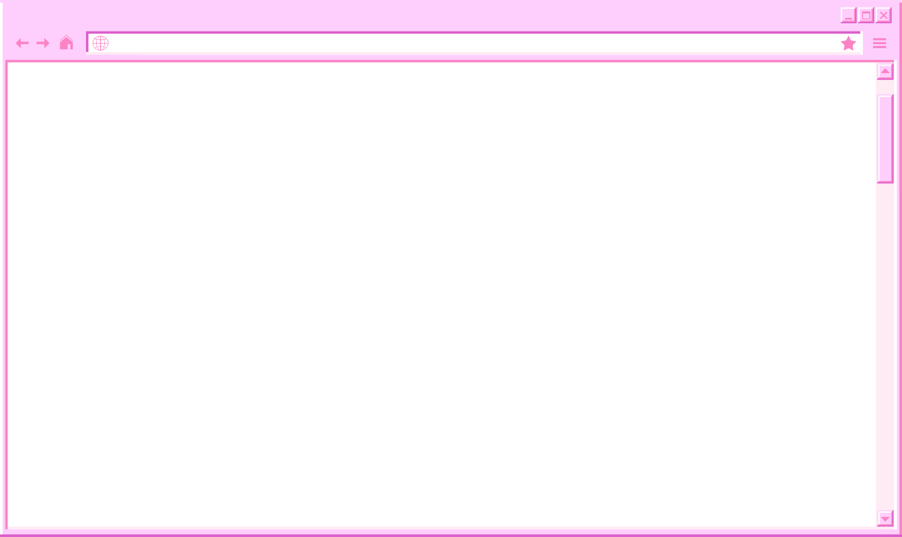

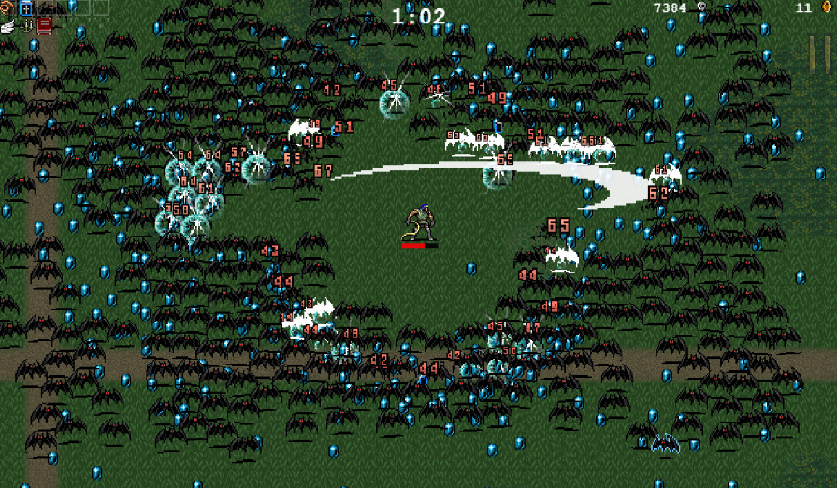
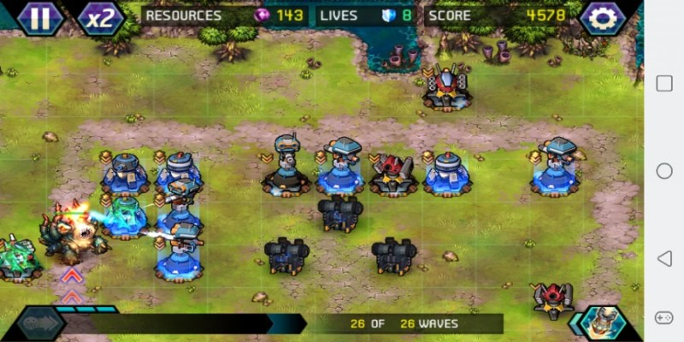

Slide 5

02
게임 소개

Slide 6
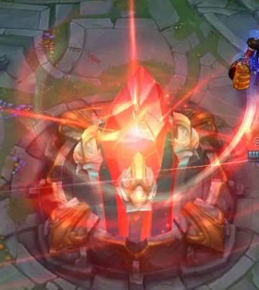
장르 : 디펜스/2D -> 3D / 탑뷰
플랫폼 : 모바일(Android)
개요
오브젝트와 터치 액션을 이용하여 몰려오는 적들을 해치우고 목표물을 지키는 디펜스 게임

Slide 7

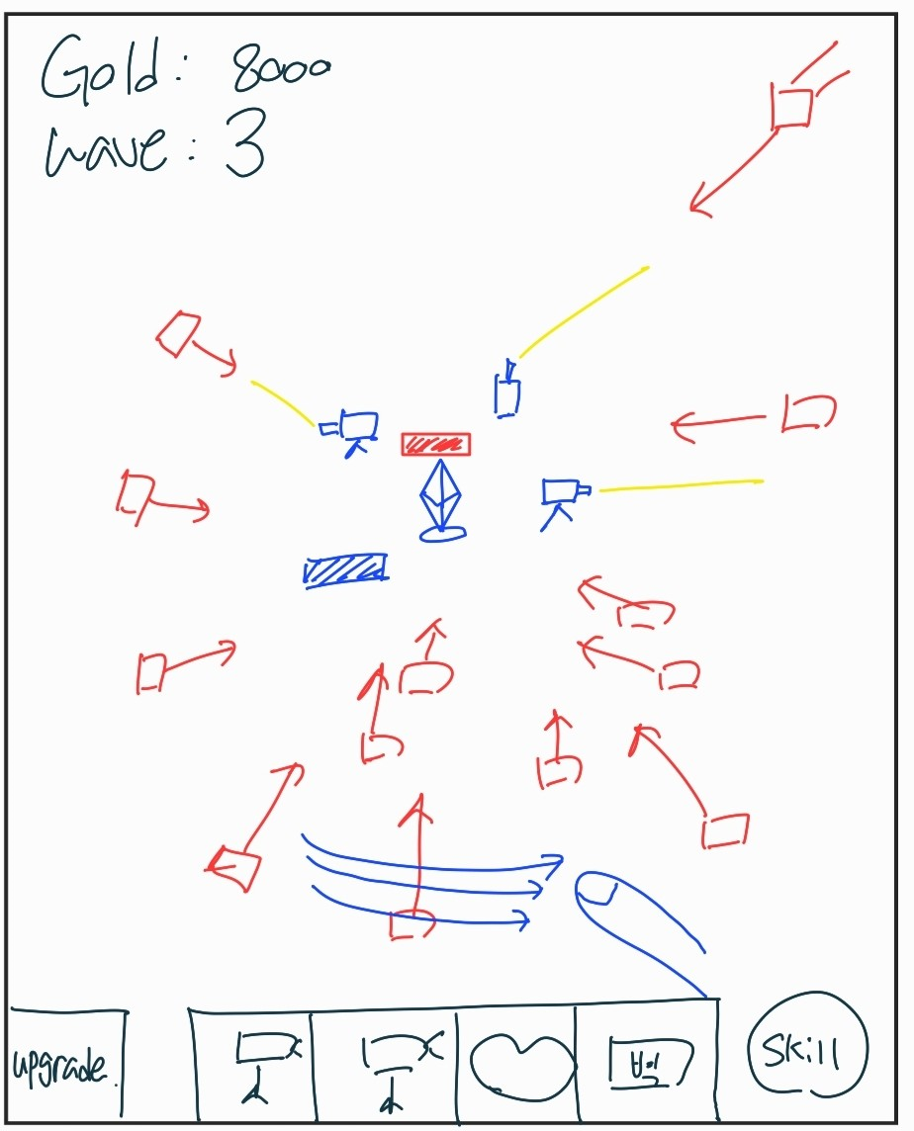
터치 액션
포탑 및 오브젝트 설치
스탯 업그레이드

Slide 8
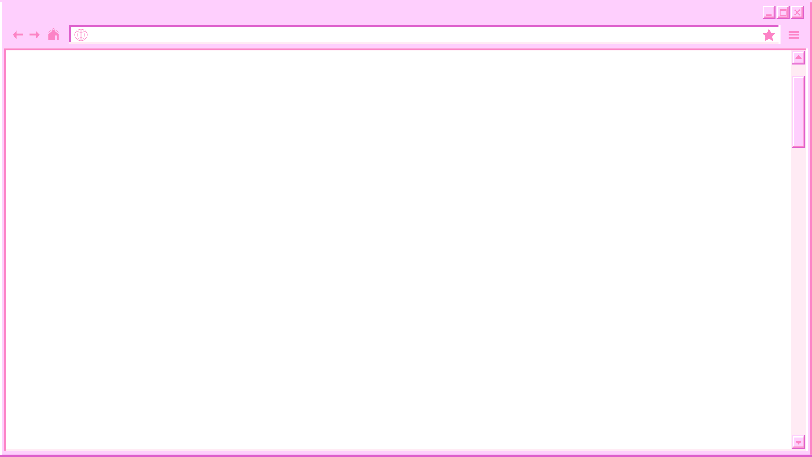

기본 조작
터치 공격
터치 – 단일 공격/높은 데미지
슬라이드 – 범위 공격/낮은 데미지/넉백

Slide 9
기본 조작
스킬
페이즈 준비단계 마다 스킬을 구매하여 사용할 수 있으며 다음 준비단계 때, 다시 선택 할 수 있다.
페이즈가 진행될수록 공격력 및 지속시간이 증가한다.

Slide 10


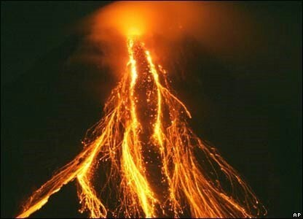


스킬
용암
빙결
지진
넓은 범위 내의 적에게 데미지를 줌
지정 범위에 있는 적을 일시적으로 멈춤
지정한 범위에 구덩이 생성, 지나가는 몬스터 제거

Slide 11
필드 요소
방해 요소
보너스 요소
바위,우물 해당 영역의 오브젝트를 설치 불가
레드존
해당 영역의 오브젝트 체력 감소
해당 영역에 있는 적군 강화
보너스 몬스터 보너스 몬스터를 처치 시 버프 효과
블루존 해당 영역의 오브젝트 체력 회복
해당 영역에 있는 적군에게 지속 데미지

Slide 12

적 요소
게임이 진행될수록 몬스터의 수와 체력 , 이동속도 및 공격력이 증가한다
근거리 공격형
원거리 공격형
속도형
공중형

Slide 13
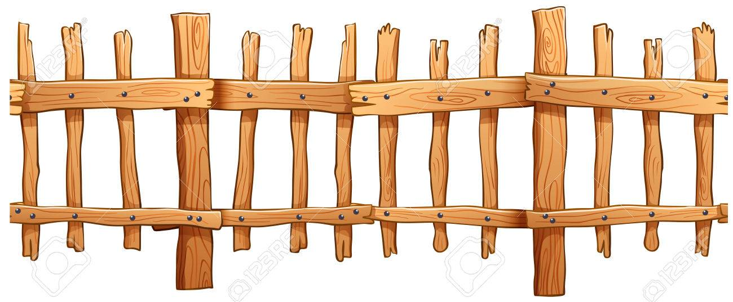
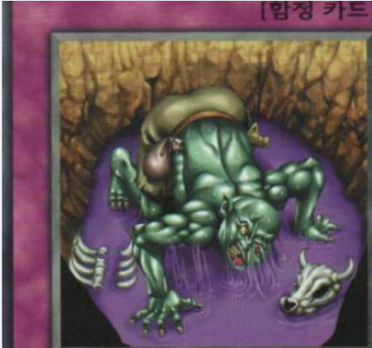
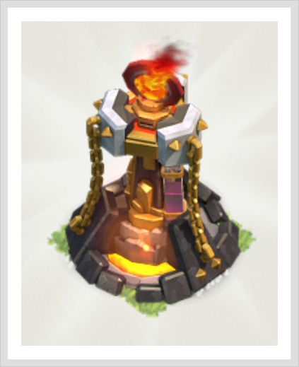


오브젝트
강화가 가능하고 필드에 설치 할 수 있다.
방어 오브젝트
방어 오브젝트
공격 타워
디버프 타워
버프 타워
주변 5칸에 있는 오브젝트에
버프 부여
울타리
적을 막는 역할
점착판
적의 속도 감소
기본형/강화형
적을 공격
주변 10칸의
몬스터들의
속도 감소

Slide 14
03
개발 환경

Slide 15



3D로 변경됨에 따라 이용X

Slide 16
04
흐름도 및 구조도

Slide 17
Start
Flow Chart
Phase Ready
(플레이어 아이템 구매)
(타워 설치, 업그레이드 등 관리)
Ready Time over OR Player press star button.
적 스텟 강화 및
조합 비율 변경
Enemies Keep coming
all around untill phase ends
플레이어 컨트롤(공격,스킬)
타워 관리(설치,업그레이드,수리)
죽은 적한테서 코인 수급
Game Over
True.
Object HP > 0
False.
True.
False
Phase Time
Ends

Slide 18
Obstacle
(타워 설치와 이동을
방해하는 지형
iTowerBase
(타워 인터페이스)
GameManager : Singletone
(게임 시작부터 끝까지 관여하는 흐름 관리자)
상속.
IFieldDeployable
(맵 위에 설치가능한 오브젝트의 인터페이스)
PhaseManager
(페이즈 진행 관련 관리자)
ScoreManager :
Singletone
(플레이어 점수, 재화 관리자)
FieldManager : Singletone
실시간으로 게임
맵을 관리하는 매니저
(오브젝트 설치 관리)
참조.
참조.
FieldGenerator :
Singletone
게임 맵을 랜덤하게 생성하는 관리자
Grid
오브젝트 관련 구조도

Slide 19
Istat
(HP 등 인게임 오브젝트가 가지는 스텟)
오브젝트 관련 구조도
ITowerBase
(타워 인터페이스)
IControllableObject
(플레이어 캐릭터, 적 오브젝트 인터페이스)
참조.
상속.
상속.
Enemy
PlayerCharactor
상속.
Attack
Tower
Buff Tower
Defence
Tower
참조.
참조.
Giant
Soilder
…
PlayerController :
Singletone
A Player Skill :
Abstact
상속.
Flame
Stun
Earthquake

Slide 20
05
개발 진행 현황

Slide 21
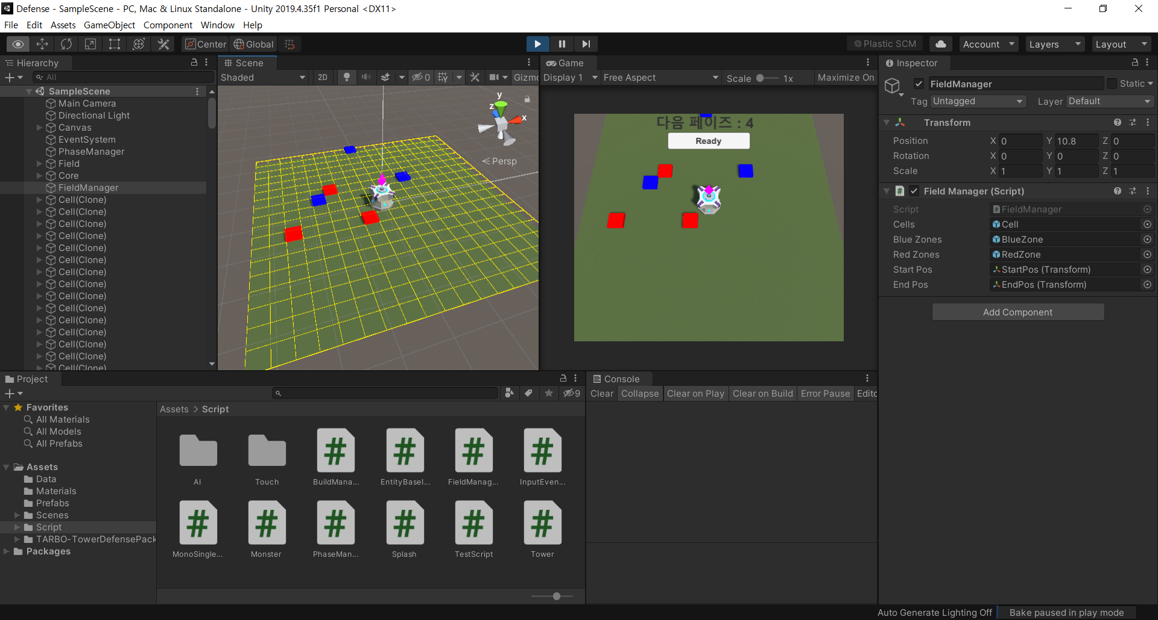
진행 현황 씬 화면
그리드 생성, 그리드의 각 좌표에 기본 셀과 레드존 블루존 생성, 셀 테두리 표시
Scene View
게임뷰 View

Slide 22
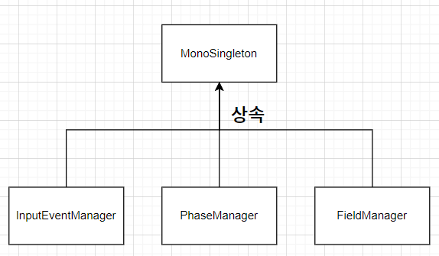
게임 관리 스크립트
MonoSingleton 싱글톤 패턴이 필요한 클래스를 위한 제너릭 클래스
InputEventManager 터치 인풋 이벤트를 관리하기 위한 클래스
EntityBaseInfo 타워, 몬스터를 위한 공용 데이터를 담는 클래스
PhaseManager
게임 타이머, 페이즈, 적 생성을 담당하는 클래스

Slide 23
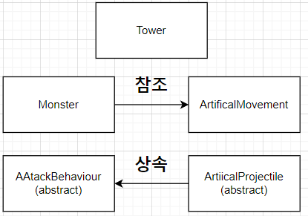
엔티티 관련 스크립트
Tower 타워 공격 감지, 회전, 투사체 발사 등 타워 담당
Monster 몬스터 피격, 이동, 공격 등의 몬스터 행동 담당
ArtificalMovement 몬스터 실질적인 이동 담당 (이동 AI).
AAtackBehaviour
공격 상태 인식, 공격 진행을 담고 있는 추상 클래스 ArtiicalProjectile 공격상태시 투사체 발사 관련 클래스

Slide 24
엔티티 관련 스크립트
Tower 타워 공격 감지, 회전, 투사체 발사 등 타워 담당
Monster 몬스터 피격, 이동, 공격 등의 몬스터 행동 담당
ArtificalMovement 몬스터 실질적인 이동 담당 (이동 AI).
AAtackBehaviour
공격 상태 인식, 공격 진행을 담고 있는 추상 클래스 ArtiicalProjectile 공격상태시 투사체 발사 관련 클래스

Slide 25
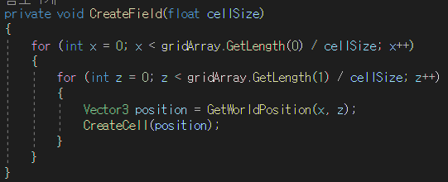
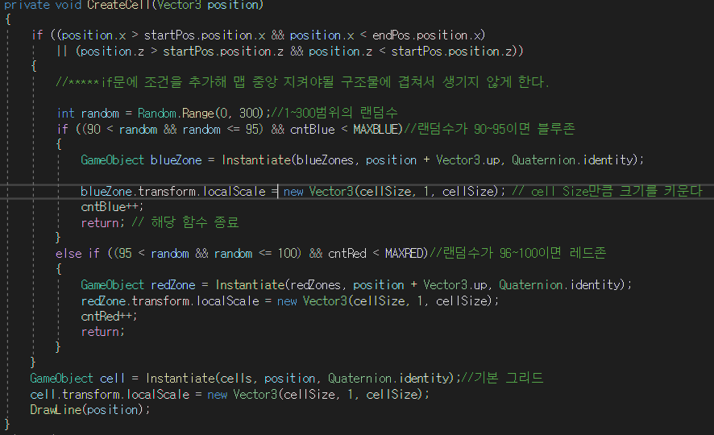
X길이, y길이, 셀 크기를 매개변수로 원하는 개수의 Cell 오브젝트 생성(CreateCell())
FieldManager.cs
확률에 따라레드 존과 블루존을 생성
- 그 외에는 기본 셀 생성
- CellSize에 따라 맞춰줌

Slide 26
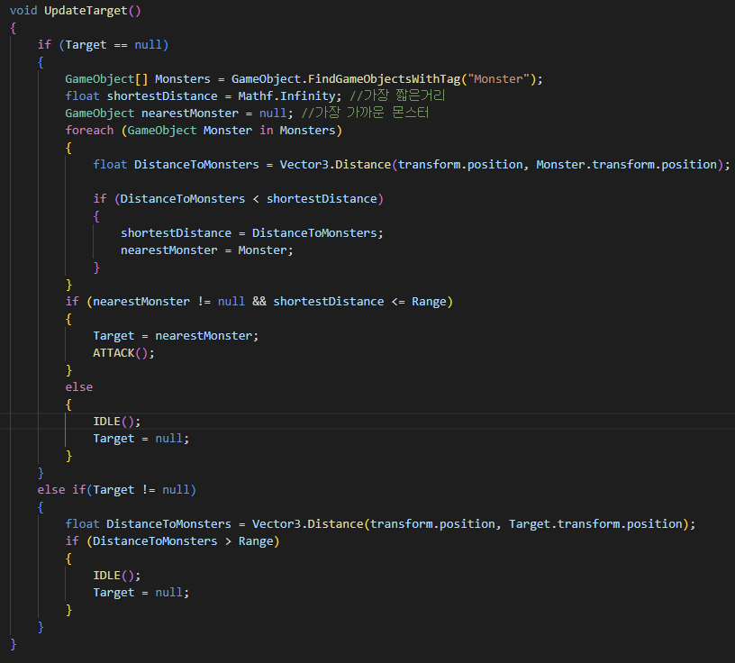
Tower.cs
UpdateTarget() - 공격 범위에 주기적인 몬스터 감지 갱신 - 범위에 몬스터가 있으면 ATTACK() 없으면 IDLE() 함수 실행 - ATTACK(),IDLE()는 상황에 따른 애니메이션

Slide 27
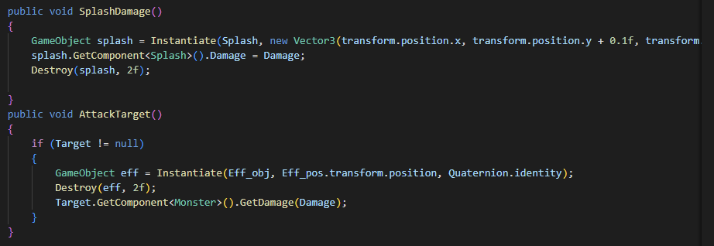
Tower.cs
타워 공격방식
- SplashDamage() : 범위 공격
- AttackTarget() : 1대1 공격

Slide 28
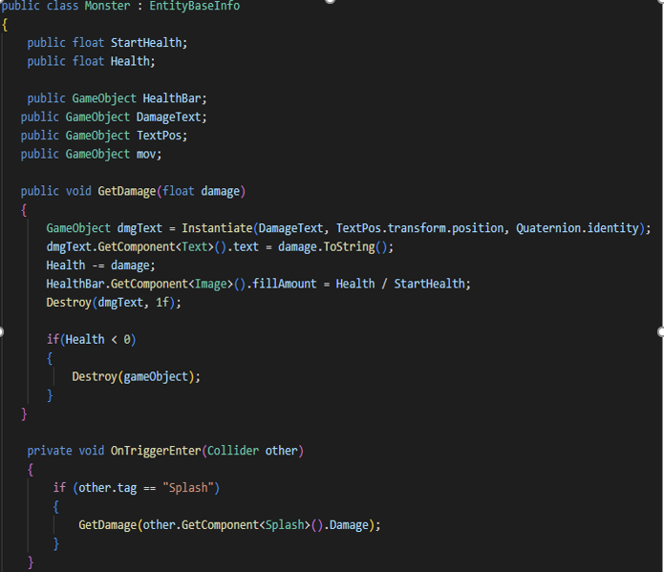
Monster.cs
GetDamage() - 피격 시 체력 감소, 텍스트 관련 함수

Slide 29
Monster.cs
GetDamage() - 피격 시 체력 감소, 텍스트 관련 함수

Slide 30
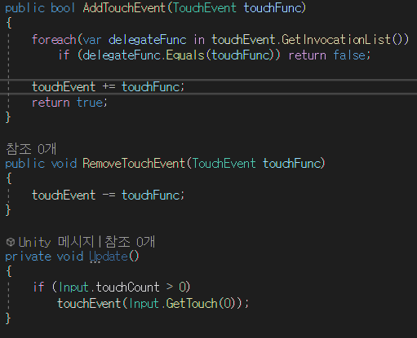
InputEventManager.cs
AddTouchEvent() - 터치 시 할 행동을 추가 - delegate 형식으로 추가됨
RemoveTouchEvent() - 터치 이벤트 삭제
프레임마다 터치를 감지받아 터치가 있을 시 바로 touchEvent 실행

Slide 31
06
향후 계획

Slide 32
몬스터, 타워 프리팹 모듈화 및 완성
그리드 단위 타워 설치 및 생성
터치 액션 관련 스크립트 완성
각 스크립트 연결 및 게임 씬 구성
맵 구성

Slide 33
 | 5/12 |  | 5/22 |  | 6/5 | 6/9
개인 스터디 | 공동
전체 씬 총괄 | 홍준표
스탯 모듈 | 김대영 |  |  |  |  | 디버깅
포탑, 몬스터 (Living Entity) | 이인재
그리드 타일 | 임혜준
게임 매니저 관리 | 조승민, 홍준표 |  |  | 조승민, 홍준표
터치 액션 관리 | 홍준표 |  |  |  |  | 디버깅

Slide 34
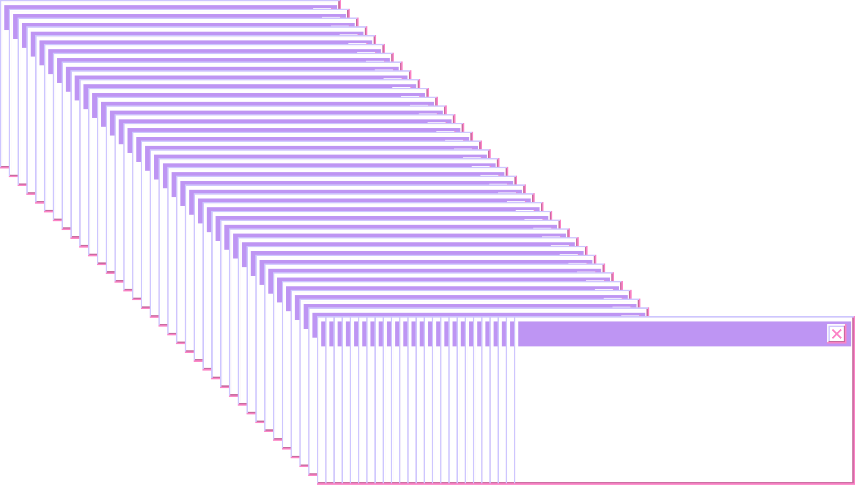

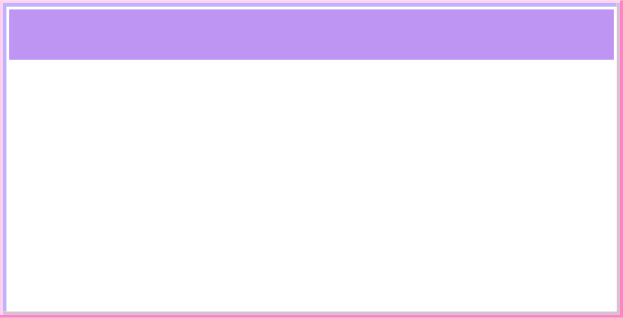
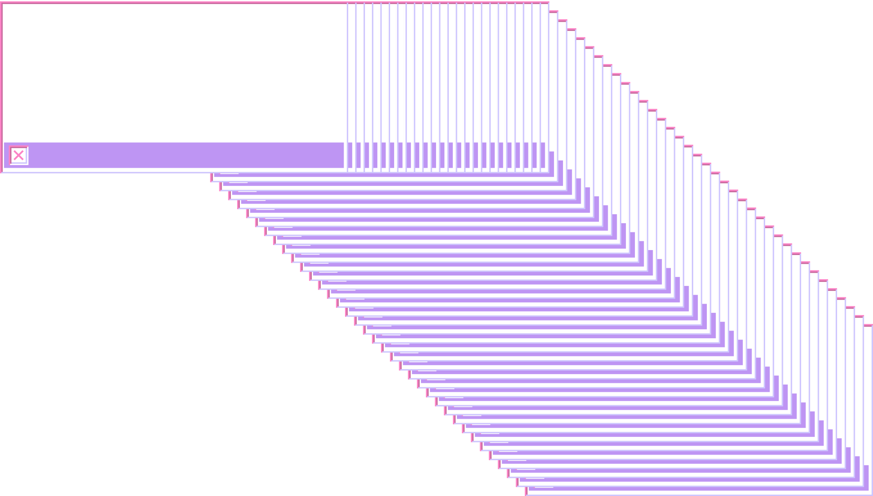
THANK YOU!

